Slide 1

인사시스템 구축
스토리보드
(프로그램 Spec)
버전 1.0
2012.10.15
승 인 사 항
 | 성명 / 직급 | 일자 | 서명
작성자 | 최명자 / 부장 | 2012.10.15
검토자
승인자
고객

Slide 2
프로젝트 | 인사시스템 구축 | 문서번호 | IW2115
문서명 | 스토리보드 – 프로그램명세서 | 버전 | 1.0
문서 이력
버전 | 제/개정 내용 | 작성일 | 작성자 | 승인자 | 시행일
1.0 | 초안 | 2012.10.15 | 최명자

Slide 3
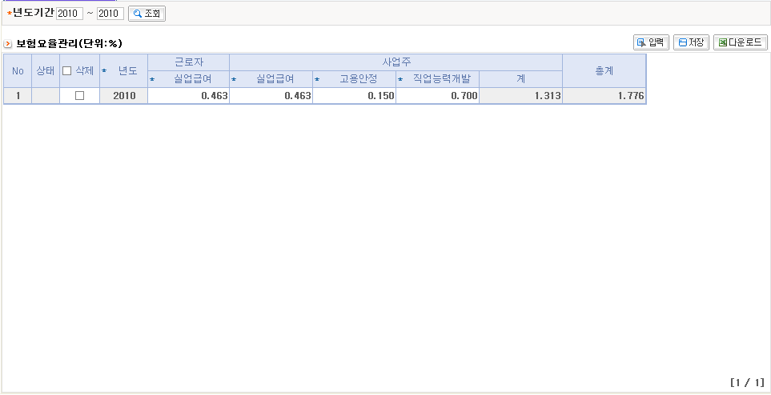
EMI_001
고용보험요율관리
산재보험요율
1) 주요항목 : 년도, 근로자(실업급여), 사업주(실업급여, 고용안정, 직업능력개발)
2) 요구사항 :

Slide 4
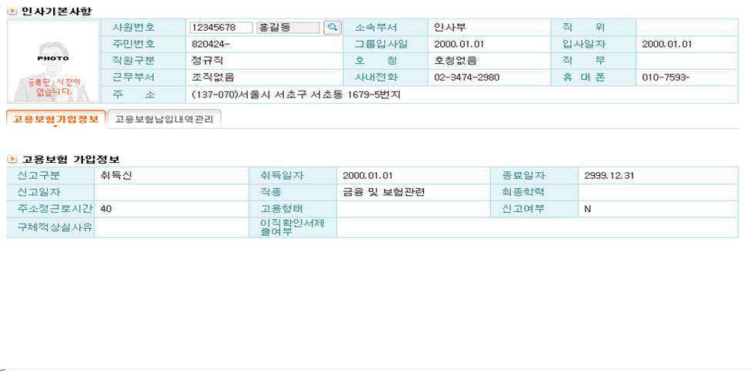
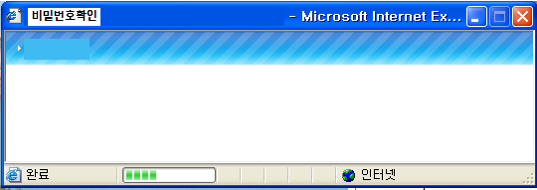
EMI_010
고용보험가입정보
비밀번호 :
1) 주요항목 : 개인별 고용보험 가입정보
2) 요구사항 :

Slide 5
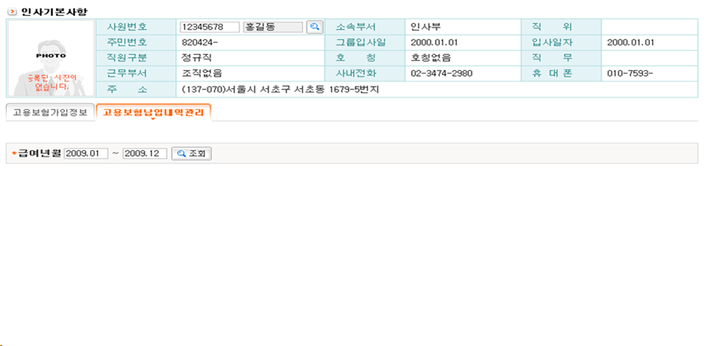
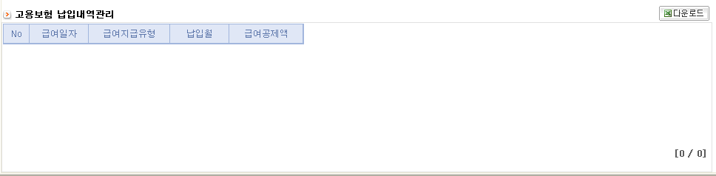
EMI_010
고용보험가입정보
고용보험납입내역관리
1) 주요항목 : 개인별 고용보험 납입내역관리
2) 요구사항 :

Slide 6
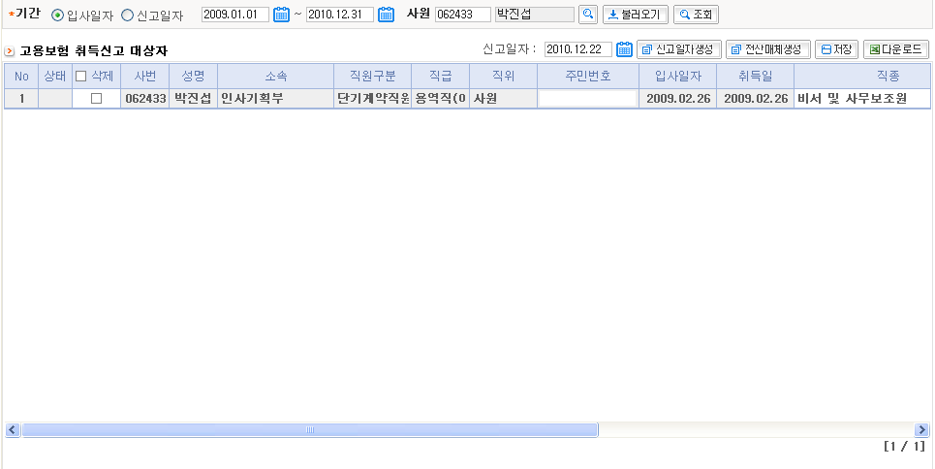

EMI_030
고용보험취득신고
1) 주요항목 : 고용보험취득신고/신고일자/전산매체생성
2) 요구사항 :

Slide 7
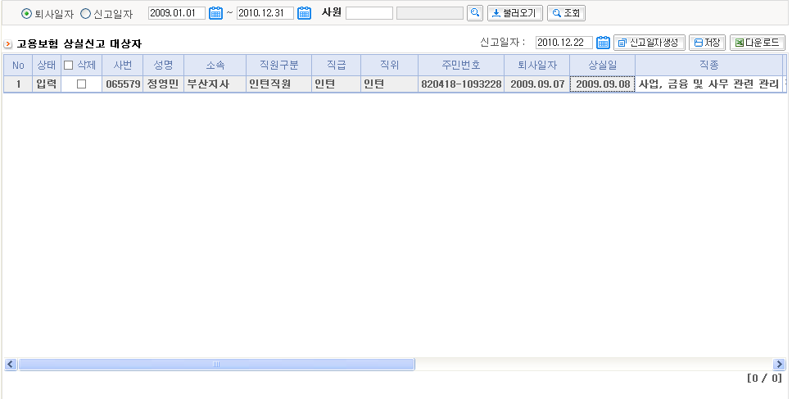
EMI_035
고용보험상실신고
1) 주요항목 : 고용보험상실신고/신고일자생성/전산매체생성
2) 요구사항 :

Slide 8
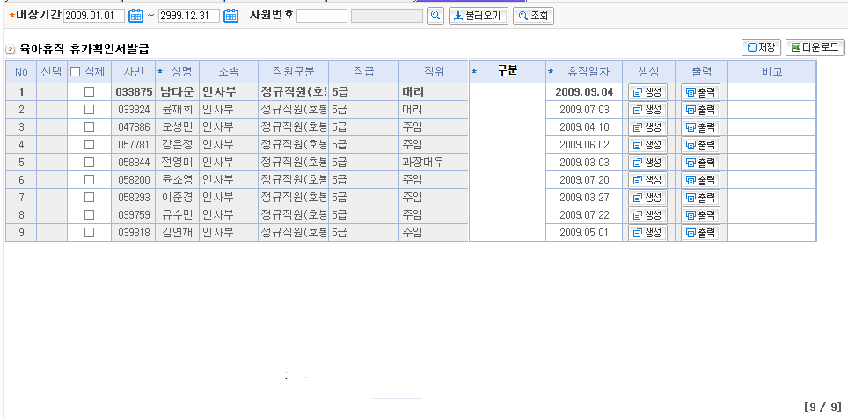
EMI_040
산전후/육아휴직확인서
1) 주요항목 : 산전후/육아휴직확인서 발급내역
2) 요구사항 :

Slide 9
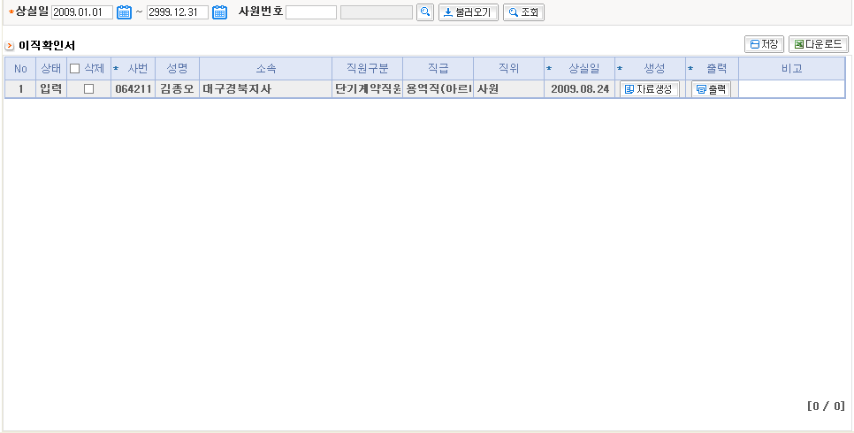
EMI_045
이직확인서
1) 주요항목 : 이직확인서 발급내역/ 평균임금계산
2) 요구사항 :

Slide 10
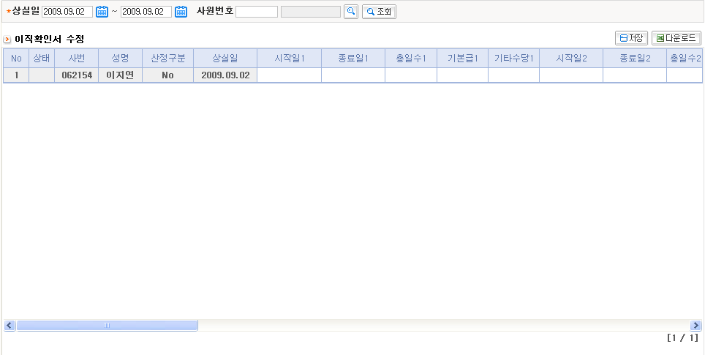
EMI_045
이직확인서 수정
1) 주요항목 :
2) 요구사항 :

Slide 11
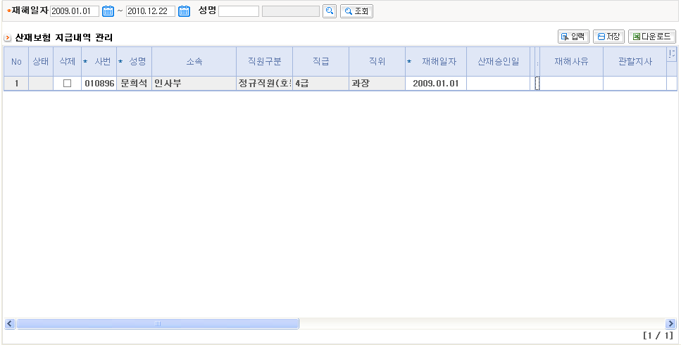
IAI_010
산재보험지급내역관리
1) 주요항목 : 사번, 재해일자, 재해사유, 관할지사, 승인기간, 휴업급여, 요양비, 휴직시작일, 휴직종료일
2) 요구사항 :

